Slide 1
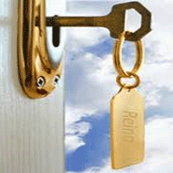
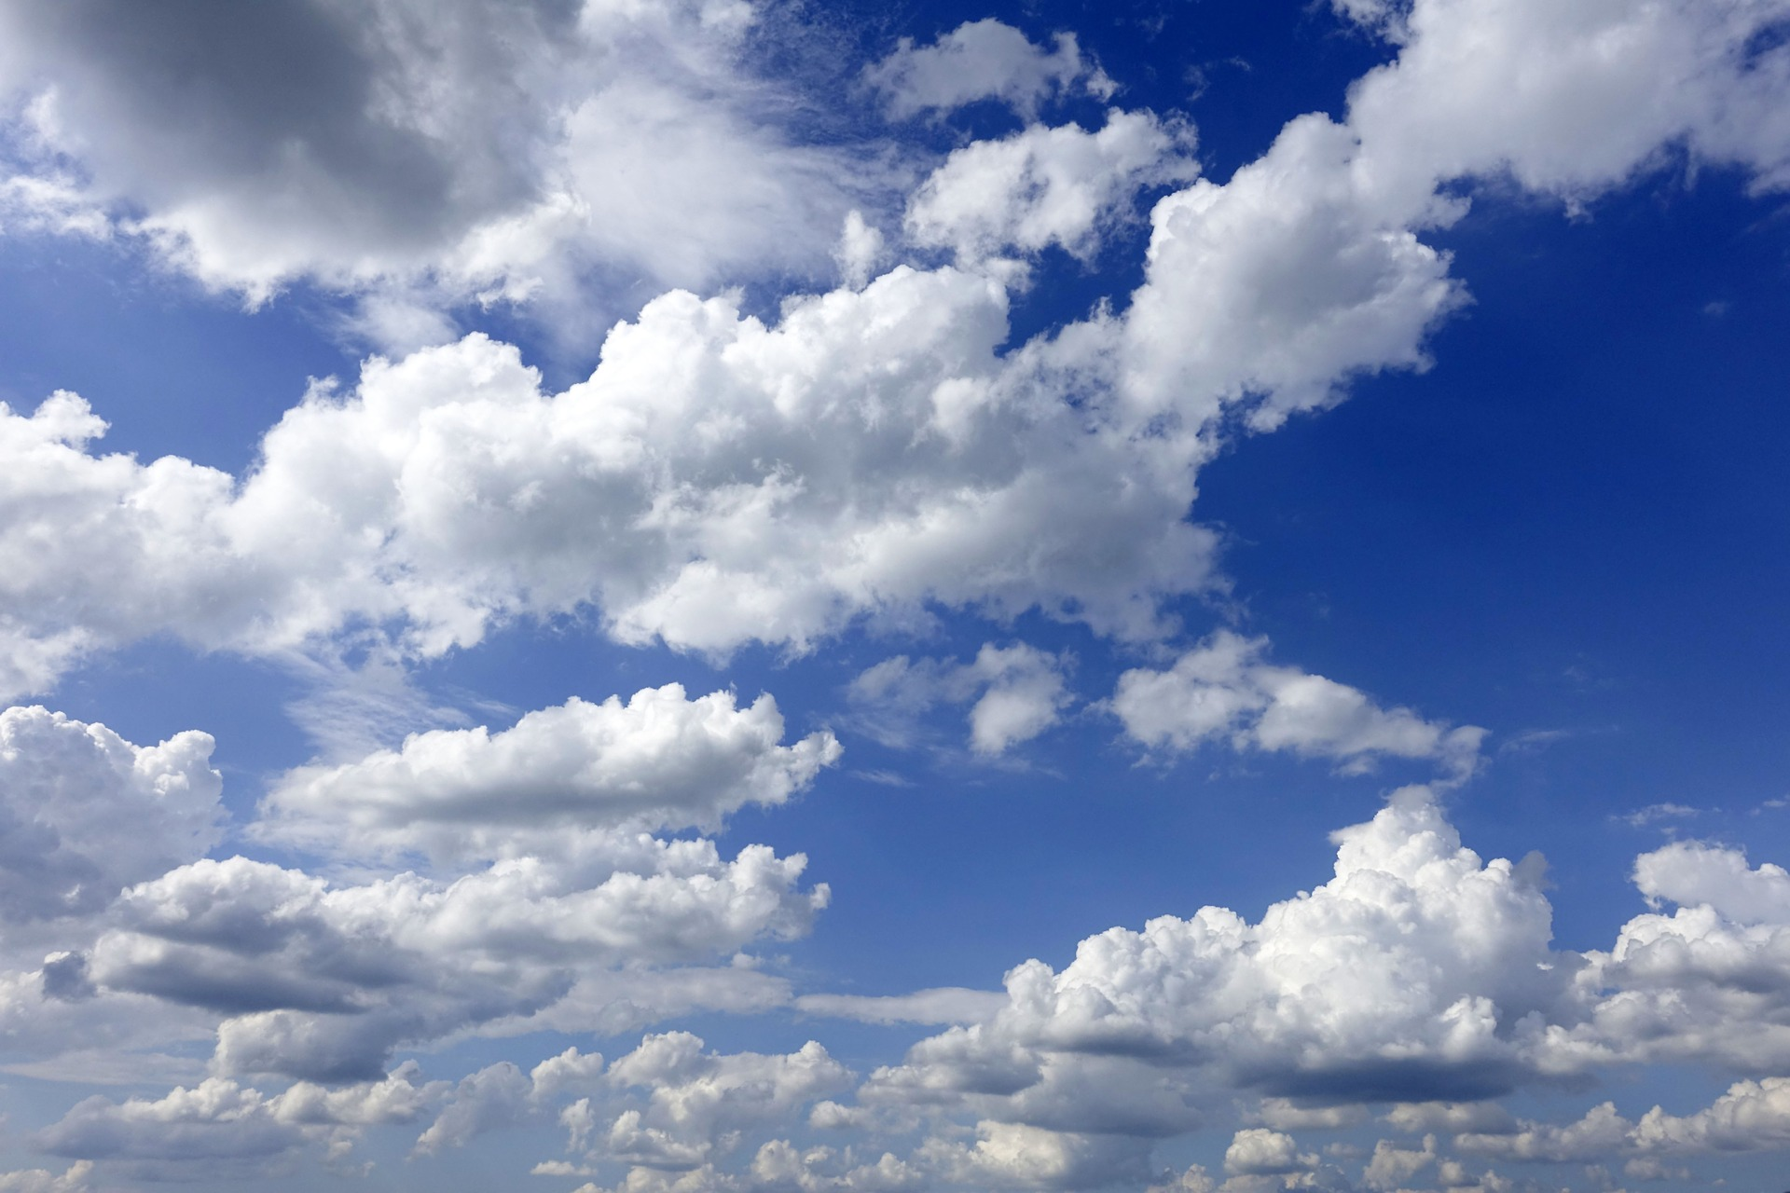
“UNA IGLESIA CON LAS LLAVES DEL CIELO”
MÁS CERCA DE LA COMUNIDAD
CIELO
ESCUELA SABÁTICA
IGLESIA ADVENTISTA DEL 7° DÍA

Slide 2
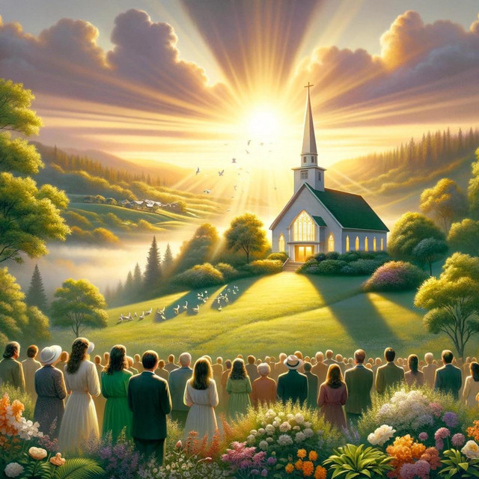
SERVICIO DE CANTO
#534 "En tu nombre comenzamos",
#533 "Cuán bueno y agradable", #181 "Una esperanza“,
#530 "Somos un pequeño pueblo muy feliz"

Slide 3
IGLESIA ADVENTISTA DEL 7° DÍA

Slide 4
LECTURA BÍBLICA

Slide 5
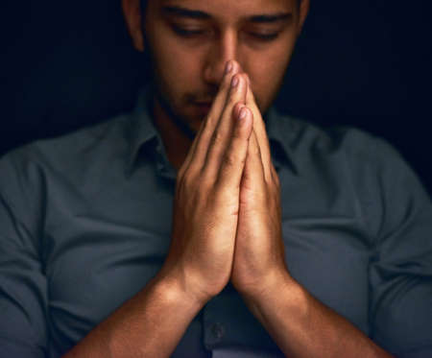
ORACIÓN DE RODILLAS
Oración: Padre ayúdanos a ser responsables y tener cuidado en nuestra vida en Jesús lo pedimos
Amén.

Slide 6
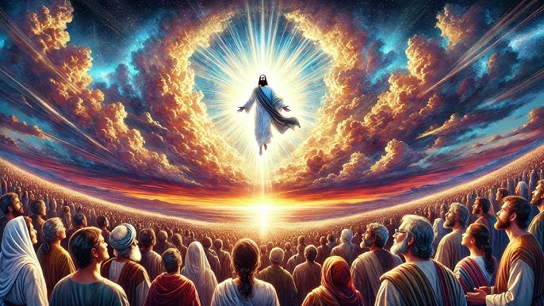
PROPÓSITO
Que la iglesia entienda los valores y características que cada uno de sus miembros debería
poseer para mantener una iglesia sana y unida, en espera de la segunda venida de Cristo.

Slide 7
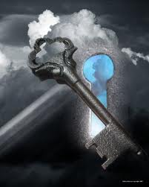
INTRODUCCIÓN
Entonces pondré la llave de la casa de David sobre su hombro; cuando él abra, nadie cerrará, cuando
él cierre, nadie abrirá. Isaías 22:22.
¿Qué llaves tienes para abrir y cual tienes que ya no cierre?

Slide 8
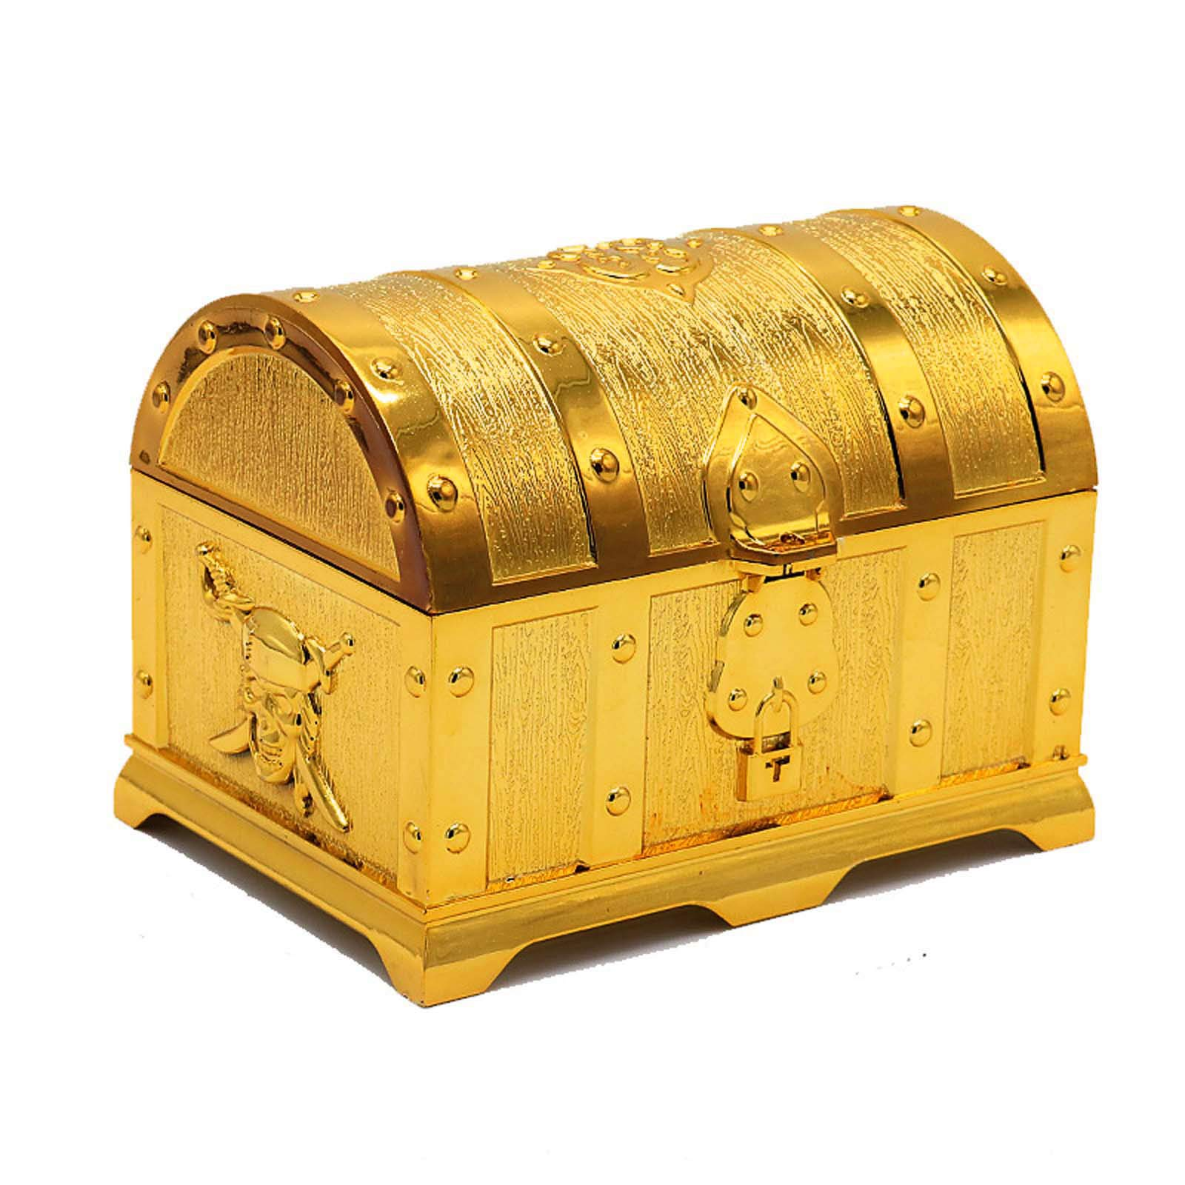
Durante este programa, tenemos un cofre
especial. Dentro de este cofre se encuentra el nombre de una iglesia, una iglesia que irá al cielo. Sin embargo, este no se puede abrir a menos que tengamos las llaves correctas.
Las llaves representan los valores y características que una iglesia debe y no debe tener para ir al Cielo.

Slide 9
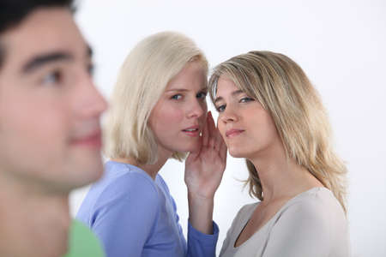
LLAVE #1: "CRÍTICA MALINTENCIONADA O DESTRUCTIVA"
La crítica malintencionada se manifiesta cuando, como miembros de la iglesia, solo nos fijamos en
lo que hacen los demás hermanos: su forma de vestir, lo que hacen dentro y fuera de la iglesia.
Suena algo así: ¿Ya viste qué feo vestido trajo la hermana? ¿Notaste cómo el hijo del anciano hizo esto?
¡El hermano llegó tarde y sin planchar su ropa!

Slide 10
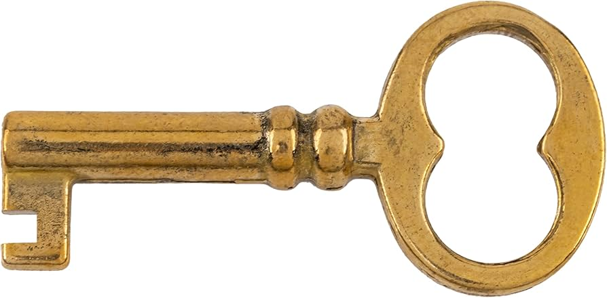
Veamos si esta llave logra abrir nuestro cofre. [Se acerca
e intenta abrir el cofre con una llave incorrecta].
Hablar de manera destructiva de nuestros hermanos
no nos ayuda a prepararnos para ir al cielo; al contrario,
nos aleja. No debemos señalar ni juzgar a
nadie, ya que, si Jesús no lo hace, mucho menos nosotros.

Slide 11
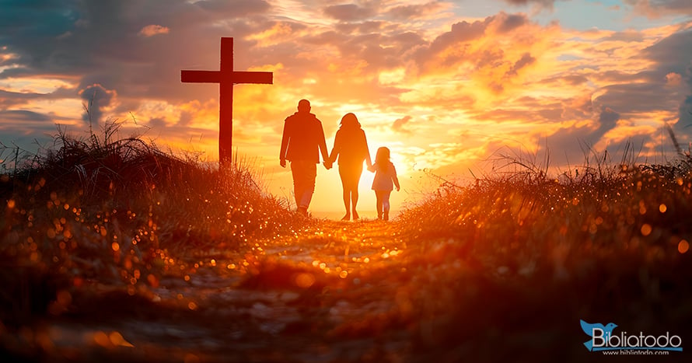
HIMNO DE ALABANZA
#531 “LA FAMILIA DE DIOS”.

Slide 12
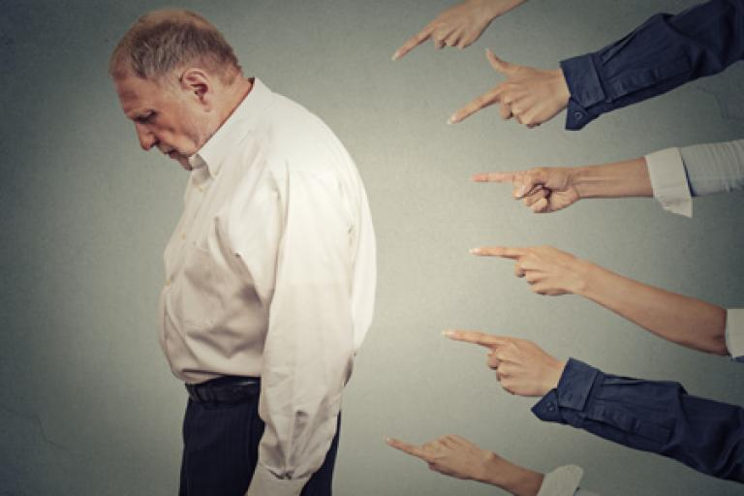
LLAVE #2: "PREJUICIOS"
Los prejuicios son ideas preconcebidas, es decir, pensar algo antes de tiempo o sin bases sólidas.
Ocurre frecuentemente en nuestra iglesia cuando asumimos que los hermanos nos critican o hablan mal de nosotros. Pensamientos como: "El hermano no me saludó porque le caigo mal",
"El pastor me miró feo, seguro es un criticón",
"La hermana me habló de forma grosera, seguro quiere hacerme sentir inferior", son prejuicios comunes. Veamos si esta llave logra abrir un candado. [Se acerca e intenta abrir el cofre con una llave incorrecta].

Slide 13
Como vemos, esta llave no abre nuestro cofre.
Estos pensamientos desaniman a los miembros y pueden llevarlos a abandonar la iglesia. Pidamos a Dios
que elimine los prejuicios de nuestra mente. Una forma de hacerlo es estudiando la Palabra de Dios.
Busquemos juntos la siguiente cita bíblica, Hebreos 10:24-25: "Preocupémonos los unos por los otros,
a fin de estimularnos al amor y a las buenas obras.
No dejemos de congregarnos, como acostumbran
hacerlo algunos, sino animémonos unos a otros, y con mayor razón ahora que vemos que aquel día
se acerca." (NVI).

Slide 14
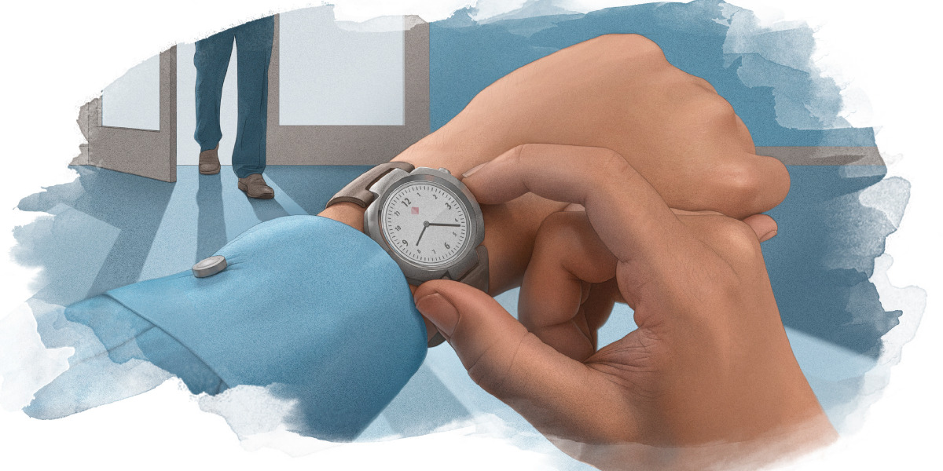
LLAVE #3: “RESPONSABILIDAD”
La responsabilidad implica actuar de forma dedicada y cumplir con nuestros deberes en la iglesia,
además de asumir las consecuencias de nuestros actos y errores. Demostramos responsabilidad
cuando cumplimos con nuestros cargos dentro de la iglesia, asistimos a las juntas directivas o
administrativas, y llegamos puntuales al culto.

Slide 15
¿Será que esta llave puede abrir algo? [Se acerca y
logra abrir un candado]. Sin duda, la responsabilidad es esencial para que la iglesia se prepare para
ver a Jesús. Cuando nos dirigimos a nuestros hermanos
con ese sentido de responsabilidad y
cumplimos con nuestras tareas cristianas, logramos que la iglesia funcione mucho mejor.

Slide 16
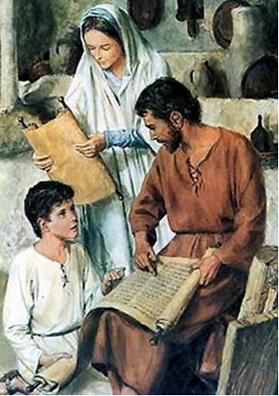
NUEVO HORIZONTE
EVANGELISMO
ENSEÑANDO A LOS NIÑOS A AMAR LA MISIÓN

Slide 17
LLAVE #4: “PEREZA”
La pereza eclesiástica es un estado por el que más de un hermano o hermana ha pasado, o en el que
aún se encuentra. Consiste en mostrar flaqueza o desinterés en las actividades y programas de la
iglesia, lo que provoca la tardanza o inasistencia de los hermanos. La pereza también se manifiesta
cuando los hermanos ya no quieren trabajar en la obra misionera o en los planes de la iglesia, o cuando
un director de departamento ya no desea continuar con su ministerio

Slide 18
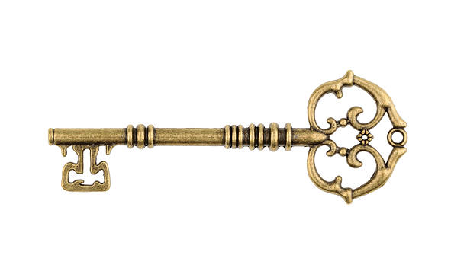
Veamos si esta llave puede abrir
algún candado del cofre. [Se acerca e intenta abrir con una llave incorrecta]. La pereza no es algo que
la iglesia necesite; es algo que debemos eliminar. Una manera de hacerlo es a través de programas
que inspiren y motiven a nuestros miembros.

Slide 19
HIMNO DE ALABANZA
# 529

Slide 20
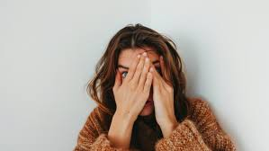
LLAVE #5: "TEMOR"
El temor impide que muchos miembros de la iglesia se involucren como deberían. Temen salir a hacer
obra misionera porque consideran que no saben qué palabras usar, o tienen miedo de tomar un cargo
o responsabilidad por no saber cómo desempeñarlo

Slide 21
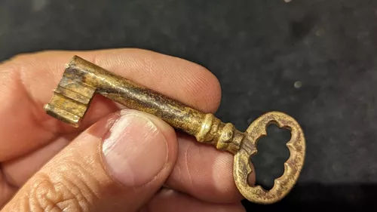
Veamos si esta llave puede abrir un candado.
[Se acerca e intenta abrir con una llave incorrecta].
El temor es una barrera para el crecimiento espiritual
de nuestros miembros. Podemos vencer el temor con confianza, voluntad, y al desafiarnos a crecer.
También es importante que los hermanos con más experiencia instruyan a los nuevos, lo que les ayudará a perder el temor.

Slide 22
MISIONERO MUNDIAL
MONGOLIA

Slide 23
LLAVE #6: "UNIDAD"
La unidad es lo contrario a la división; es lo que convierte a una iglesia en una estructura sólida.
Sin embargo, no debe basarse únicamente en pilares humanos, sino principalmente divinos.
Nuestra unidad debe estar en Cristo, reflejando amor, misericordia, compasión y compañerismo en nuestra iglesia.

Slide 24
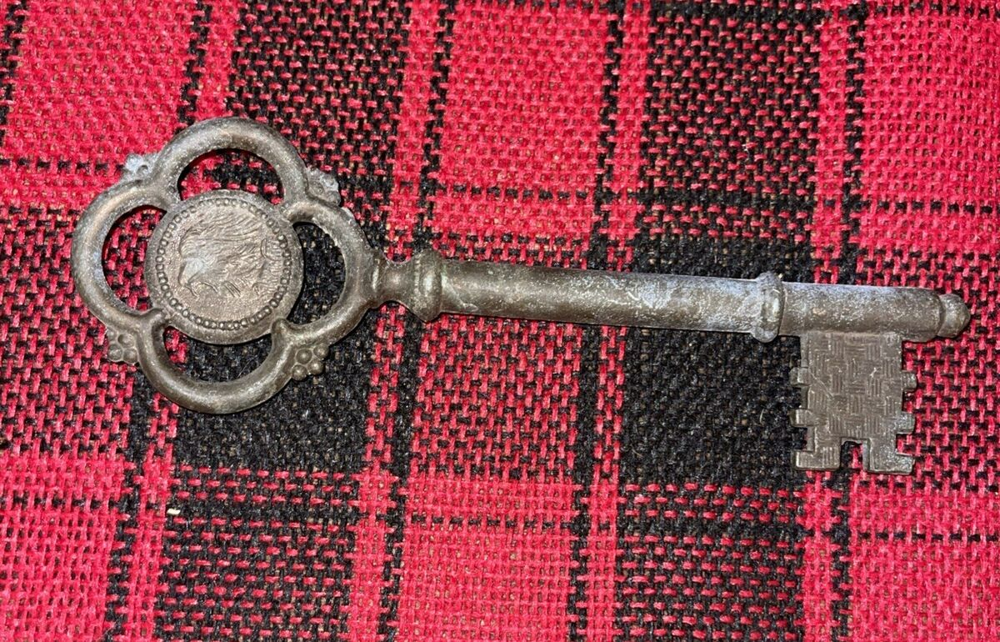
Veamos si esta llave puede abrir el candado.
[Se acerca y logra abrir un candado]. La unidad
es la llave que permitirá a sus miembros llegar a la Patria Celestial. Podemos demostrar nuestra unidad
cuando apoyamos a los demás, buscamos el bienestar común y reconocemos que todos somos un solo
cuerpo en Cristo.

Slide 25
INFORME
SECRETARIAL

Slide 26
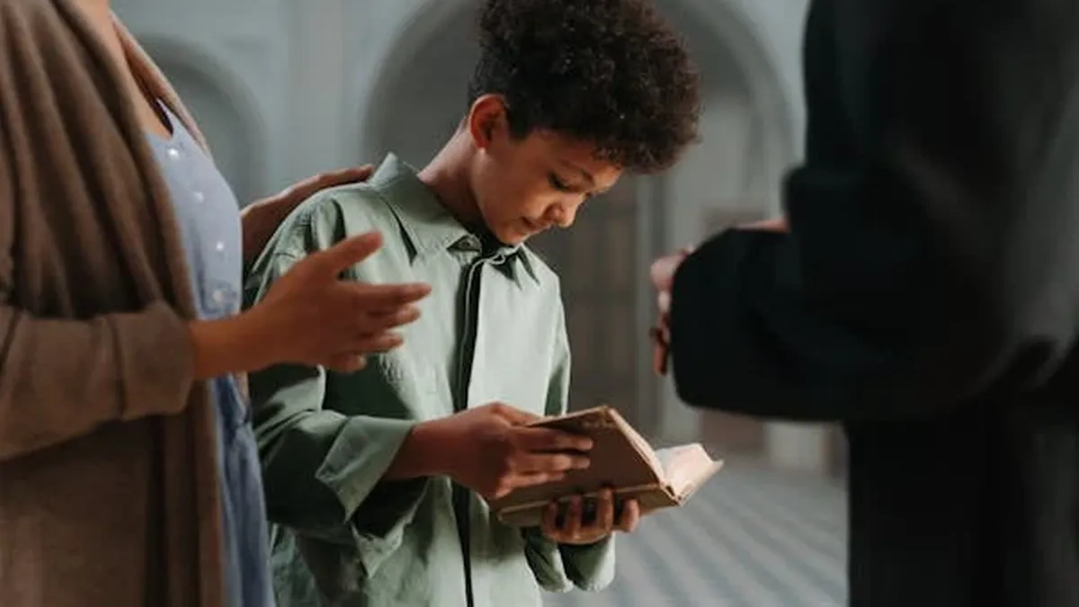
Esta semana aprendimos nuestro versículo de memoria no solo los niños, también nosotros los adultos
por ello para iniciar con nuestro repaso de lección demostrando que no somos perezosos, les invitamos
a todos a estar de pie y repetir nuestro versículo de memoria de esta semana, terminando integrémonos
con nuestro grupo pequeño para el repaso de nuestra Escuela Sabática.

Slide 27
LLAVE #7: "CONSAGRACIÓN"
Consagración significa estar apartado o dedicado para un uso divino. Cuando la iglesia se consagra a
Dios a través del estudio personal y colectivo de la Biblia,
se logra una armonía perfecta con los principios cristianos. Cuando hacemos de nuestra fe un reflejo de la oración, se crea un ambiente de camaradería, se reducen los problemas y hay una mejor disposición para trabajar en la obra misionera,
en los departamentos juveniles, ministerio de la mujer, entre otros

Slide 28
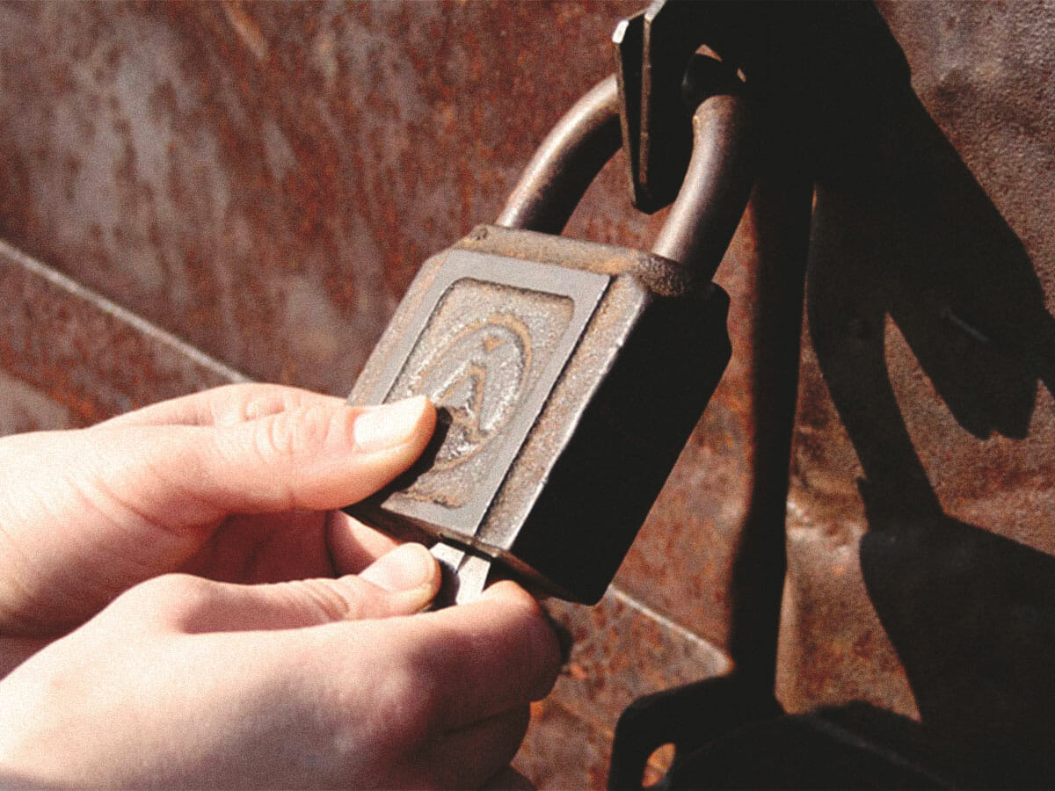
Veamos si esta última llave puede
abrir el último candado. [Lo abre y saca del cofre el nombre de la iglesia local]. Como vemos, la llave
de la consagración logró abrir el último candado. Y así, vemos cuál es la iglesia que irá al cielo si
utilizamos esta llave. La iglesia es ______________, nuestra iglesia es la que debe ir al cielo, y la
consagración nos ayudará a llegar.

Slide 29
VERSÍCULO PARA MEMORIZAR

Slide 30
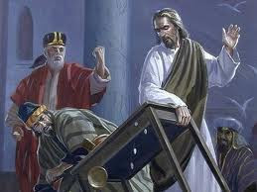
REPASO DE LA LECCIÓN # 5
LA IRA DEL AMOR DIVINO

Slide 31
HIMNO FINAL

Slide 32
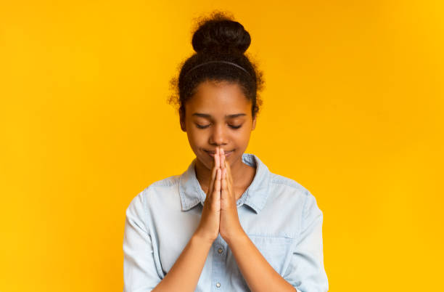
ORACIÓN FINAL

Slide 33
